Slide 1



VGGT
Youngjae Kim
2025.04.02
Medical Imaging & Intelligent Reality Lab (MI2RL)
Convergence Medicine/Radiology,
University of Ulsan College of Medicine
Asan Medical Center
South Korea
Notes:
안녕하세요, 김영제 발표 시작하겠습니다.
저번 발표 때 EEG관련된 주제를 들고 왔었는데,
이번에 미카이 챌린지로 주제를 바꾸게 되어서 챌린지 설명부터 시작하겠습니다.

Slide 2
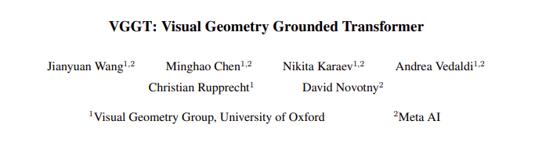
■
Accepted to CVPR 2025
https://github.com/facebookresearch/vggt

Slide 3
■
Introduction & related works

Slide 4
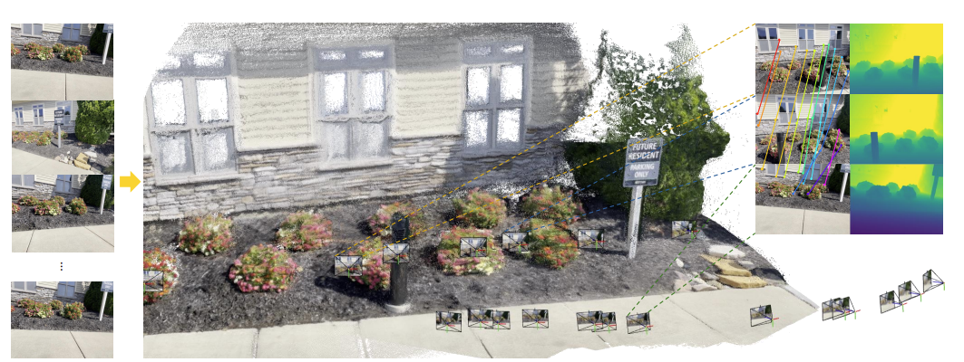
■
Introduction & related works
Problem proposal :
“Estimating the 3D attributes of a scene, captured in a set of images, utilizing a feed-forward neural network”
= 한 장 혹은 몇 장의 2D 이미지 set을 가지고, 하나의 3d scene에 대한 정보를 얻어낼 수 있는가?

Slide 5
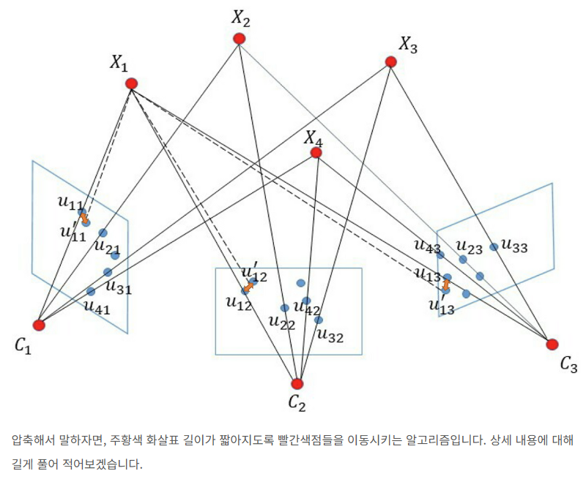
■
Introduction & related works
Traditionally…
Visual-geometric method + iterative optimization techniques : Bundle Adjustment (BA)
이렇게 여러 장의 이미지로부터 카메라의 위치와 방향이 어디였는 추정하는 것
Structure from Motion (SfM이라고 부름 – 보통 BA 외에도 다양한 방식으로 조정하는 방식들이 고안되었었음)
https://xoft.tistory.com/91

Slide 6
■
Introduction & related works
Traditionally…
Multi-view stereo (MVS)
여러 장의 이미지를 이용하여 3D 구조를 densely (촘촘하게) 복원
SfM -> MVS -> 3D 재구성
SfM을 통해서 얻은 camera parameter를 이용
MVS
1) traditional handcrafted
2) global optimization
3) learning based method

Slide 7
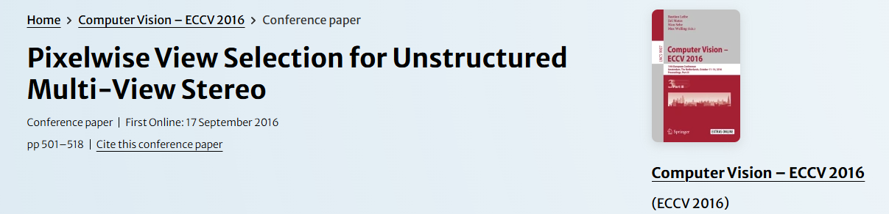
■
Introduction & related works
Traditionally…
COLMAP이라는 툴이 traditional method에서는 대표적인데,
BA로 camera pose 추정
뿐만 아니라, feature extraction using SIFT, feature matching, depth estimation using MVS, dense reconstruction using geometric consistency 등을 사용하여 reconstruction. → 모든 것은 traditional computer vision에서 사용되는 geometric 계산으로 이루어져 있음
Window에서도 사용가능한 GUI도 제공
https://colmap.github.io/index.html

Slide 8
■
Introduction & related works
Traditionally…
COLMAP 같은 방식은 geometry만으로는 해결할 수 있는 한계점이 있음
단순한 geometry 계산만으로는 느리고,
Feature matching / depth prediction 등의 성능에 대한 한계점이 있음
(점점 이미지의 퀄리티가 올라감에 따라 연산량은 더 늘어남)
설계된 방식으로만 사용이 가능하고, 확장성이 떨어짐.
Deep learning을 적용해볼까..?
1) SfM Pipeline 내의 component들을 deep learning으로 대체하려는 시도가 많았음
예) keypoint detection, image matching 등
최근에는 VGGSfM이라는 model이 traditional algorithm을 어려운 dataset(photo tourism scenarios)에서 outperform했음

Slide 9
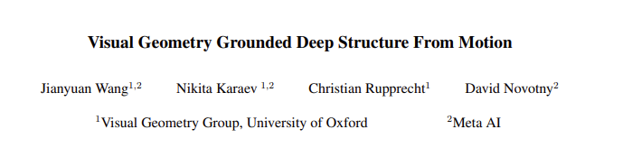
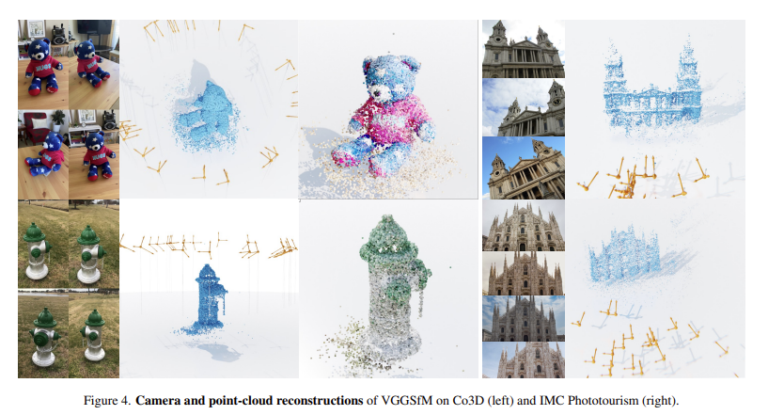
■
Introduction & related works
VGGSfM
CVPR24 IMC Challenge 1등 모델
2023년 겨울에 나온 논문

Slide 10
■
Introduction & related works
VGGSfM의 문제점?
완전한 deep-learning 모델이 아님
Hybrid 방식
COLMAP의 핵심 컴포넌트를 딥러닝으로 대체
Feature extraction / feature matching → deep learning
기존의 BA나 3D 재구성 알고리즘은 기존의 기하학을 사용
→ 그럼 인공지능이 점점 powerful해지고 있으니, end-to-end로 모두 인공지능으로 가능한 모델을 개발해보자!

Slide 11
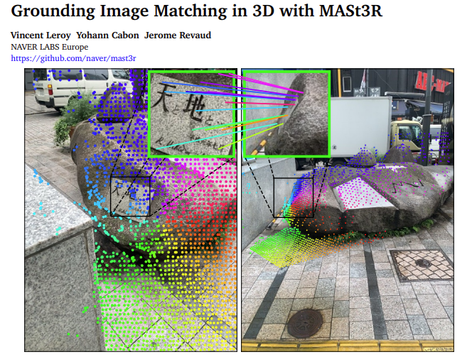
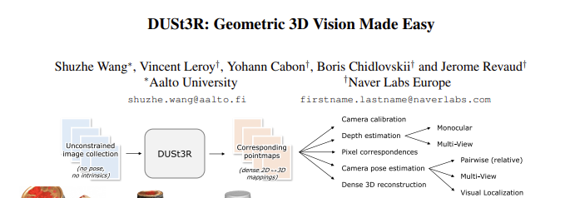
■
Introduction & related works
그럼 인공지능이 점점 powerful해지고 있으니, end-to-end로 모두 인공지능으로 가능한 모델을 개발해보자!
이런 시도가 이미 이루어지고 있음
DUSt3R & MASt3R (Naver labs Europe)
CVPR 2024

Slide 12
■
Introduction & related works
DUSt3R & MASt3R의 문제점?
→ can only process two images at once
→ rely on post processing to reconstruct more images
우리 논문에서는 이런 “further step towards removing the need to optimize 3D geometry in post processing”을 제거했음을 어필
VGGT
“Visual Geometry Grounded Transformer”
A feed forward neural network that performs 3D reconstruction from one, a few, or even hundreds of input views of a scene.
목표 : predicts a full set of 3D attributes
camera parameters : camera가 어디서 찍었는지, intrinsic (focal length 등) extrinsic (rotation, translation → world 좌표계에서 카메라 위치 및 방향)
Depth maps: 각 픽셀이 가지는 깊이 (카메라로부터)
point maps: 2D 이미지의 픽셀이 3D상에서의 좌표
3D point tracks: 여러 이미지의 점들을 서로 연결 (3D상)
→ 몇 초 만에 가능
Further processing 없이도 기존모델들을 outperforming.

Slide 13
■
Introduction & related works
또한, tracking-any-point : 비디오와 2D points들이 있을 때, 이 point들을 frame들에 대해서 tracking하는 것
에도 적용할 수 있음을 어필
VGGT에서 추출된 feature map을 기존의 tracking point tracker방식에 넣어서 사용했을 때, SOTA성능을 보임을 입증

Slide 14
■
method

Slide 15
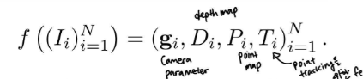
■
method
VGGT
1) Problem definition and notation
Input이 하나의 3D scene에 대한 N개의 RGB image들일 때, VGGT의 transformer는 아래의 3D component들을 mapping하는 function으로 볼 수 있다
여기서 gi 는 camera parameter
g = [q, t, f]
Rotation quaternion, translation vector, field of view

Slide 16
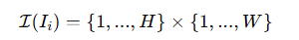
■
method
Di 는 depth map, 각 pixel에 대한 depth value를 표현한 map
I번째 이미지의 모든 픽셀 좌표 값을 위와 같이 표현할 수 있고
각 이미지 픽셀에 대응되는 Di를 카메라로부터의 거리로 정의할 수 있다.
Pi도 Di와 동일한 방식으로 생각하면 되고, i번째 이미지의 모든 픽셀 좌표값을 3D 좌표값으로 mapping한다고 생각하면 됨.

Slide 17
■
method
Ti는 keypoint tracking을 위한 feature map이다.
현재 이미지의 keypoint가 다른 이미지에는 어디에 존재하는가?를 맵핑
이는 앞서 이야기 했듯이
Ti 즉 feature map을 뽑고, 이를 separate module에 넣어서 계산하는 방식을 사용
(point tracking tracker module과의 조합을 통해 성능평가)
+
첫번째 이미지를 reference frame으로 부른다. → 기준이 되는 frame으로, 기준좌표로 삼는다.
이 프레임을 회전 및 위치의 원점으로 기준 삼는다.

Slide 18
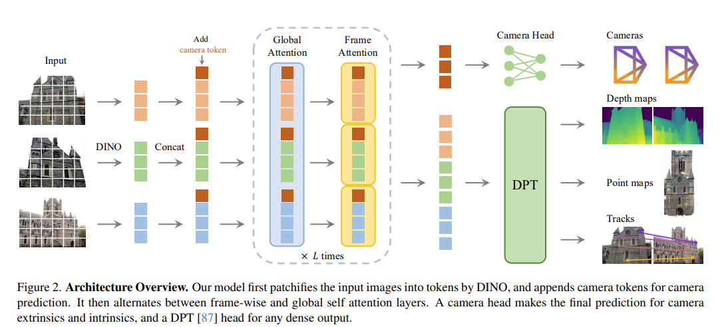
■
method
2) Feature backbone
→ 최근 3D deep learning 추세를 따라서, simple architecture + ample quantities of 3D-annotated data 형식으로 training을 진행

Slide 19
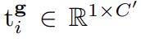
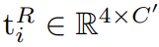
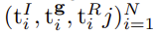
■
method
2) Feature backbone
Input image를 K개의 조각을 patch로 나눔 (VIT같이)
DINO를 통한 K개의 semantic token으로 전환
→ 여러 input 이미지들에 대해서 동일하게 진행
= set of image tokens
각 이미지에서 나온 token set에 추가 token을 붙임
→ camera parameters mapping을 위한 토큰
→ register token (depth maps, point maps, point tracks)

Slide 20
■
method
2) Feature backbone
완성된 토큰들을 transformer layer로 전달
Transformer 구조
24 layers
Alternating-attention 구조 (alternating = 교대)
→ 각 레이어마다 focus할 부분을 정해주는 형식
frame-wise attention
→ self attention을 각 이미지 토큰 별로 진행
Global-wise attention
→ self attention을 전체 token set기준으로 진행
중 I와 g만 prediction에 직접 사용되며 R은 실제적으론 training학습을 위해서 사용된다고 보면 된다.

Slide 21
■
method
2) Feature backbone
Prediction heads
1) camera prediction
= camera parameter attention 결과값
→ camera head를 통과시킴
구성 :
1) 4 self attention
2) linear layer
Output: 3D상의 camera 위치 및 각도 정보 등

Slide 22
■
method
2) Feature backbone
Prediction heads
1) Dense prediction
= image patch token
Dense output 예측을 위해서 사용
1) depth map
2) point map
3) tracking features Ti
를 DPT layer에 통과시켜 Fi 를 뽑는다
(DPT = dense prediction transformer에서 제안된 구조)
Token sequence를 2D grid 형태의 dense feature map을 복원을 목표

Slide 23
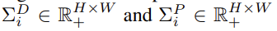
■
method
2) Feature backbone
를 DPT layer에 통과시켜 Fi 를 뽑는다
(DPT = dense prediction transformer에서 제안된 구조)
Token sequence를 2D grid 형태의 dense feature map을 복원을 목표
이 후 Fi를 3x3 convolution을 통과시켜서
각 image 별 Depth map, point map, tracking feature map을 구한다.

Slide 24
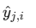
■
method
2) Feature backbone
Tracking feature map Ti 를 Cotracker2에 input으로 사용.
(track을 원하는 좌표)를 tracking feature map과 함께 입력으로 넣어, 각 에 대해 모든 이미지 에서 같은 3D 포인트에 대응되는 2D 위치 계산.

Slide 25
■
results

Slide 26
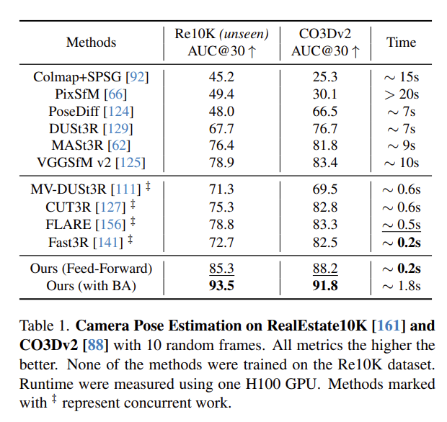
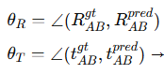
■
results
10개의 random frame에 대해서 camera pose estimation을 진행
각 카메라의 rotation 및 translation이 GT와 얼마나 잘 맞는지 비교
RRA (relative rotation accuracy)
RTA (relative translation accuracy)
를 계산하여 AUC로 계산한 결과
→ 정확도가 가장 높으며,
→ inference time 또한 가장 낮음.

Slide 27
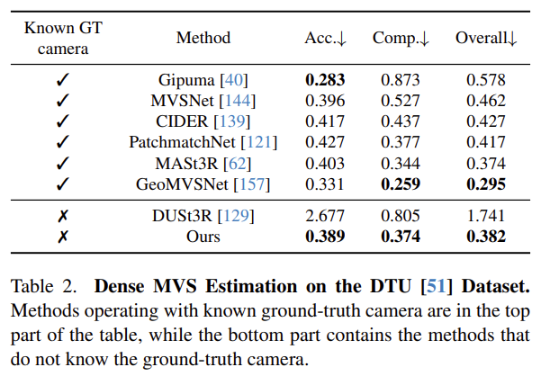
■
results
DTU dataset
- 3D scan으로 이루어진 실내 MVS 데이터셋
- 다양한 각도의 GT / depth
Accuracy : 예측된 3D point가 GT surface와 얼마나 가까운지
Completeness : GT의 3D point가 내 예측에 포함되어 있는지
위는 known GT camera -> camera의 각도나 위치를 아는 상태에서 MVS estimation
→ 비교적 쉬운 조건
아래는 unknown GT camera → 이미지만 보고 MVS estimation

Slide 28
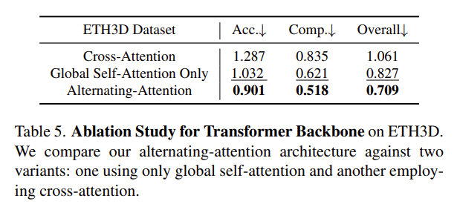
■
results
Transformer에 쓰인 attention 종류에 대한 ablation

Slide 29
■
results
3D reconstruction은 어떻게 이루어지는가? 논문에서는 다루지 않음.
(point cloud 활용)
여러가지 방법이 있지만,
VGGT를 통해 3d attributes들을 얻어냄
Camera pose, depth map, tracking feature 등
생성하려는 target view camera pose gt를 지정
“이 위치에서 보면 어떻게 보일까?”
→ 기준 camera pose를 기반으로 3d point들을 reproject
→ 이 외의 3d attributes들을 fuse시킨 후
이후 MLP 혹은 decoder를 통해서 이미지 복원.

Slide 30
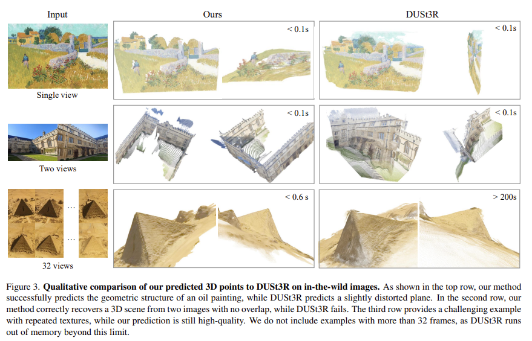
■
results
Qualitative results

Slide 31
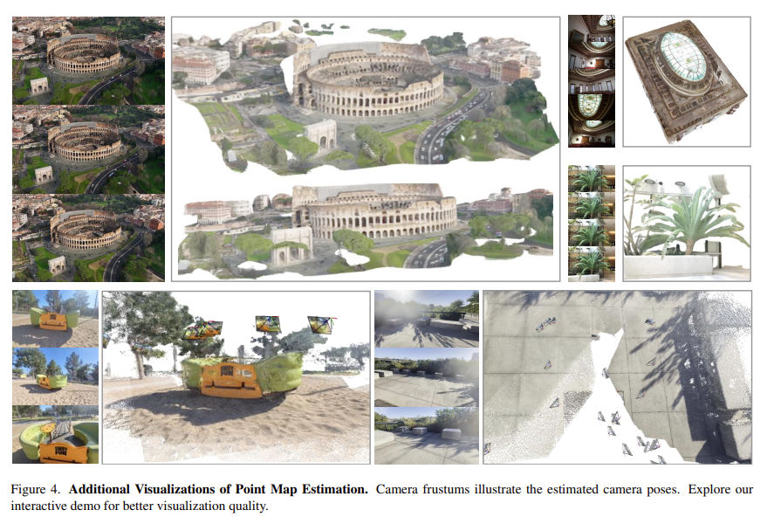
■
results
Qualitative results

Slide 32
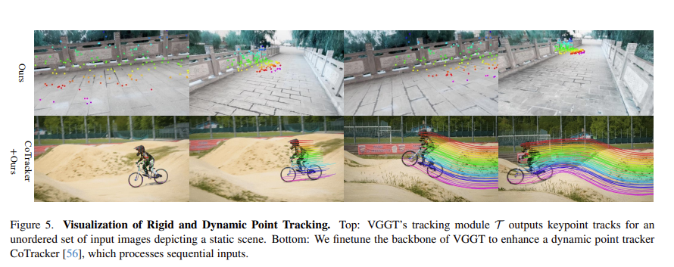
■
results
Qualitative results
한 이미지에서 지정한 keypoints가 다른 이미지에서는 어디서 나타날지 예측 (위, 같은 사물 다른 각도. 아래, 같은 각도, 물체가 움직임)

Slide 33
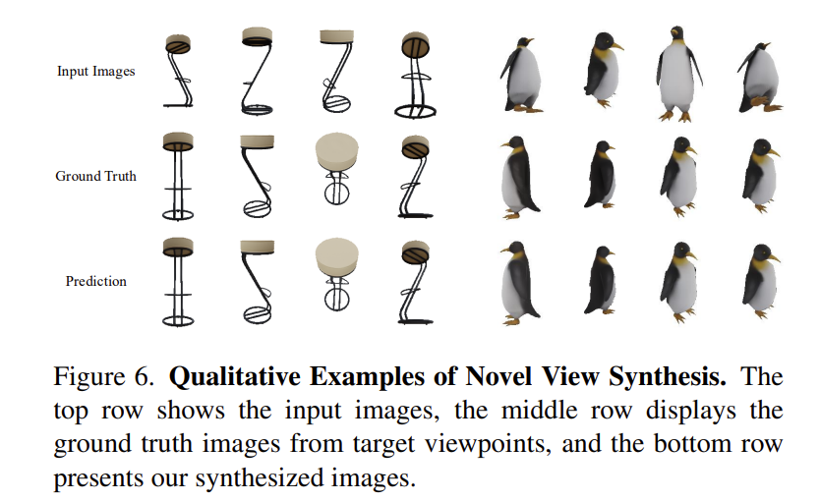
■
results
Qualitative results

